Slide 1
CALENDRIER DE L’AVENT
2021

Slide 2
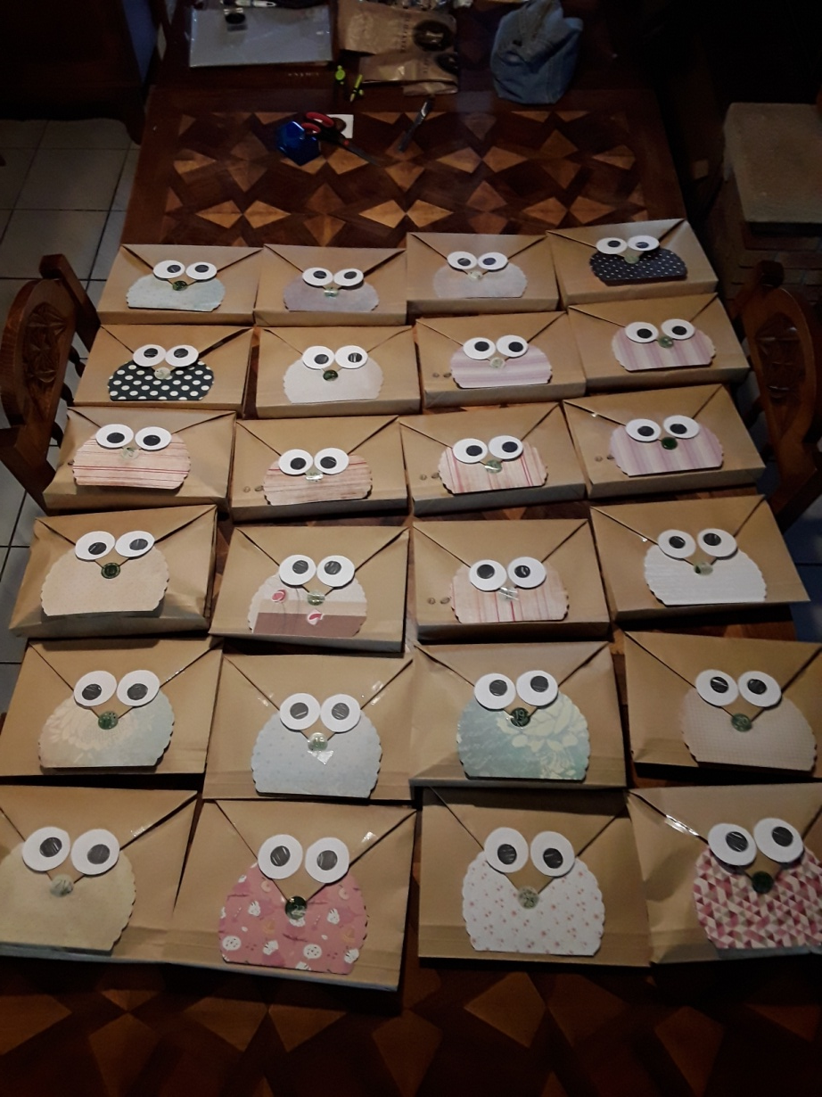
LES 24 JOURS
ENVELOPPE CRAFTS
DECOREES EN FORME CHOUETTE

Slide 3
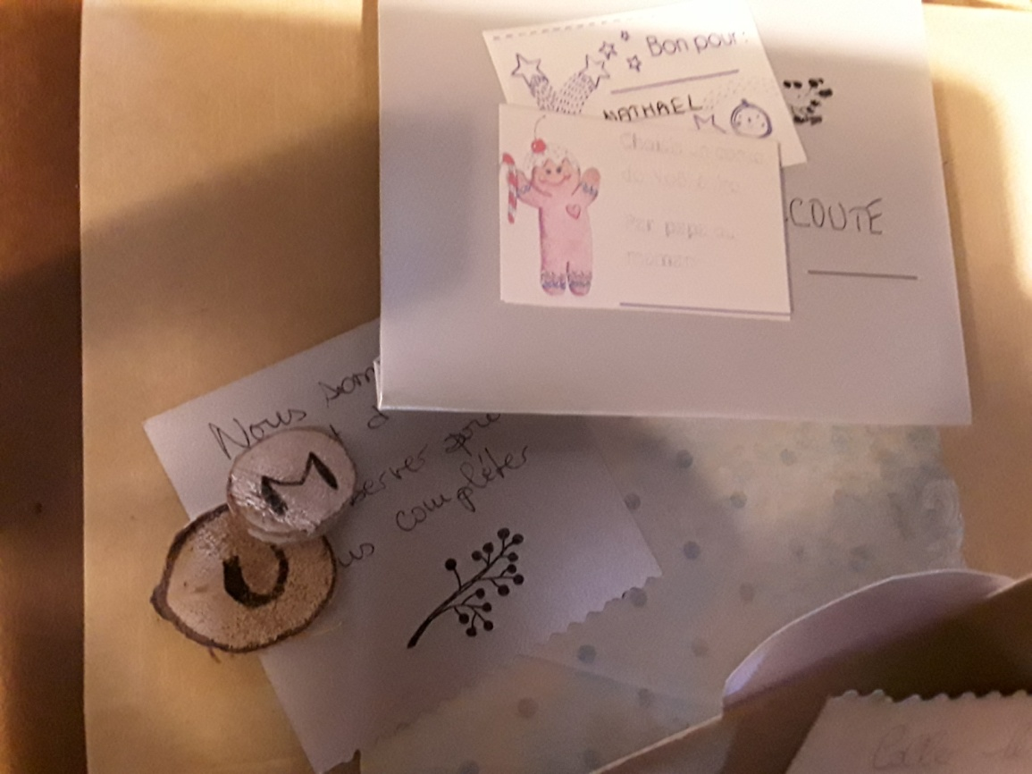
J 1
BON POUR … CHOISIR UN CONTE DE NOEL
RONDELLES BOIS AVEC LETTRE POUR FORMER UN MOT

Slide 4
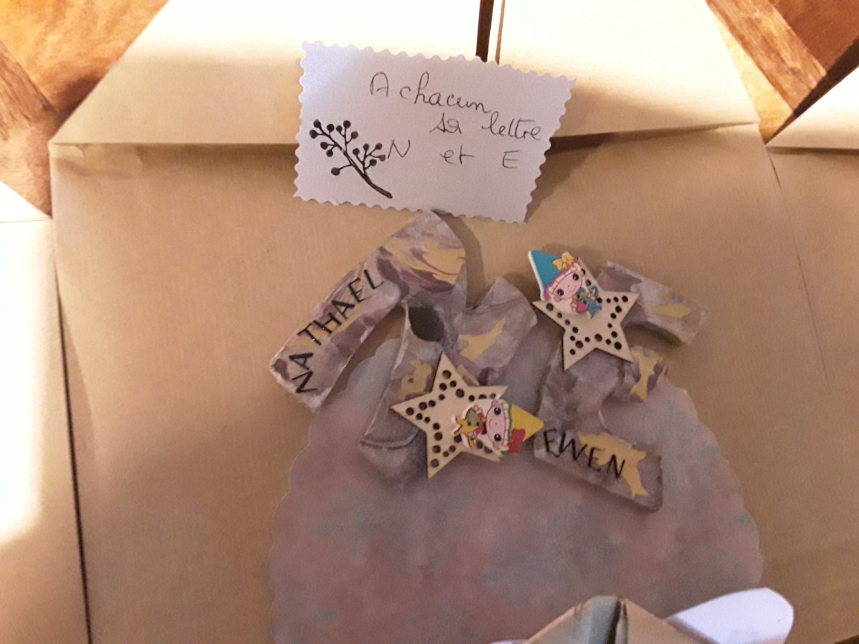
J 2
INITIALE EN BOIS SCRAPPE

Slide 5
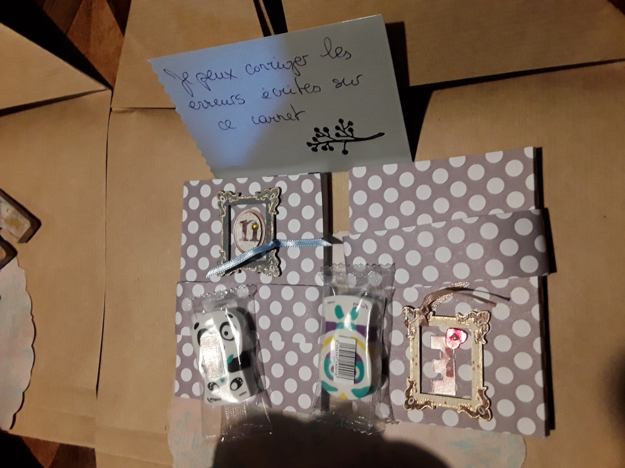
J 3
UN CARNET DE NOTE SCRAPPE
UNE GOMME RIGOLOTE

Slide 6
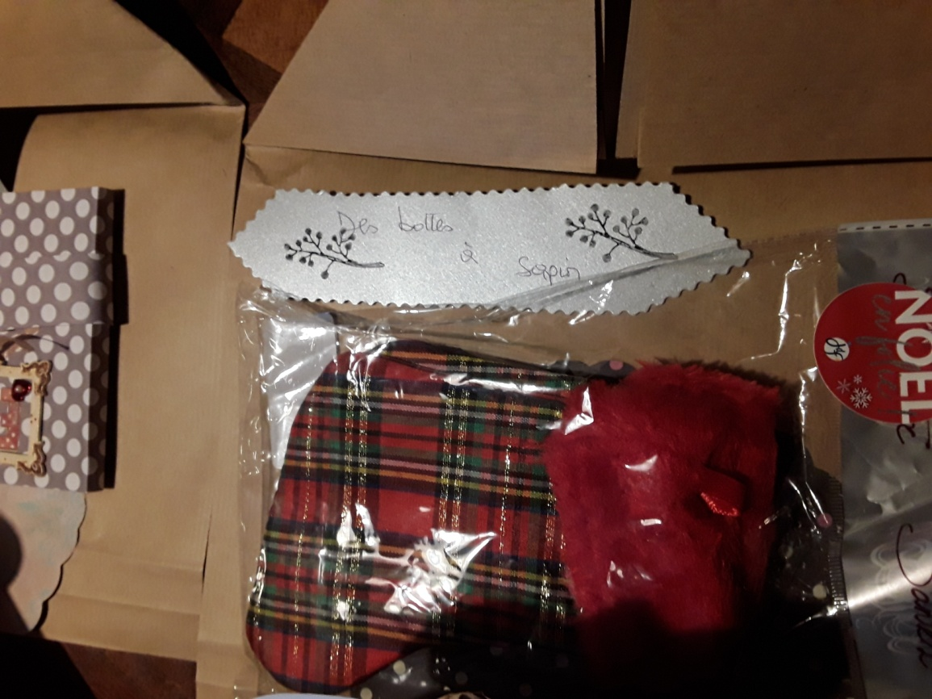
J 4
BOTTES A SUSPENDRE

Slide 7
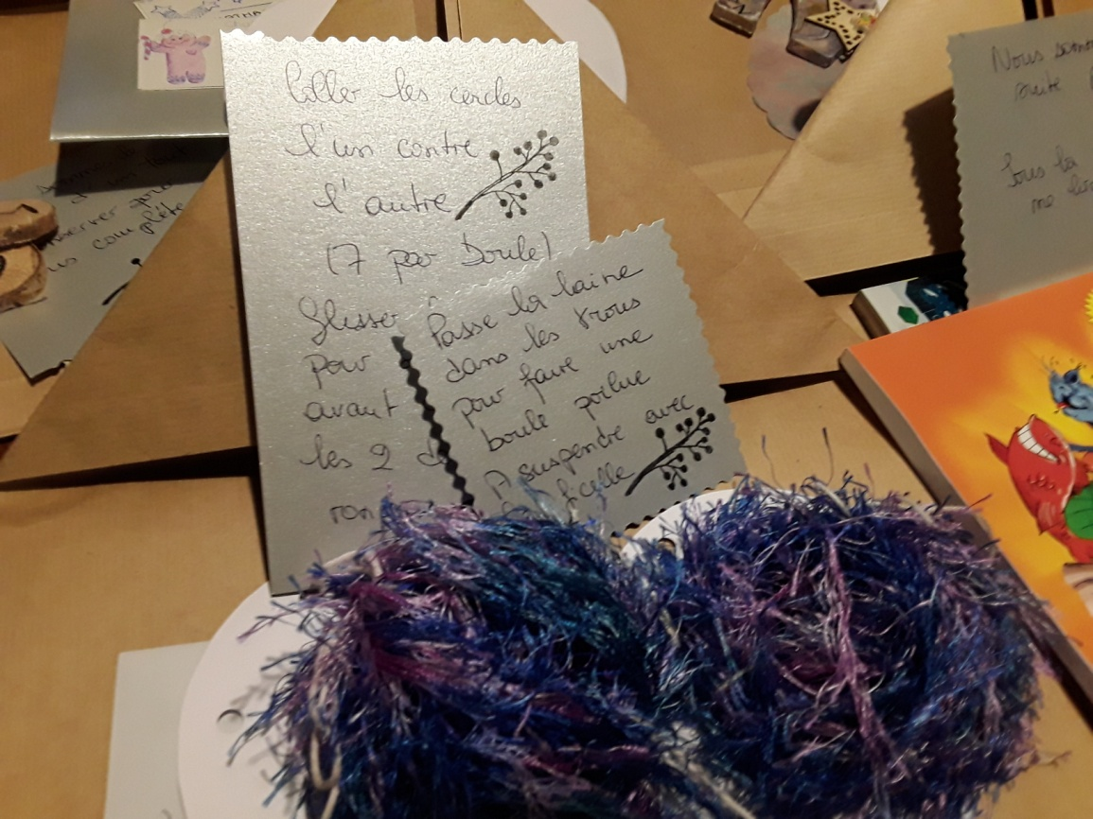
J 5
BOULES A FAIRE EN PAPIER
BOULES A FAIRE EN LAINE

Slide 8
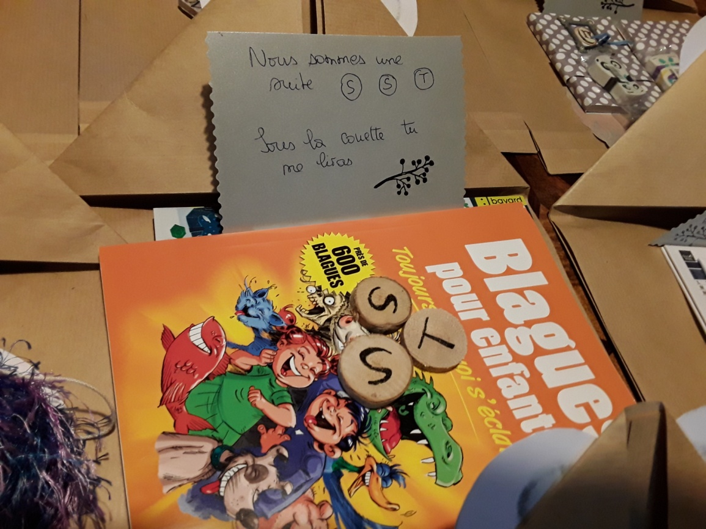
J 6
LIVRES A LIRE
SUITE DES LETTRES EN RONDELLES

Slide 9
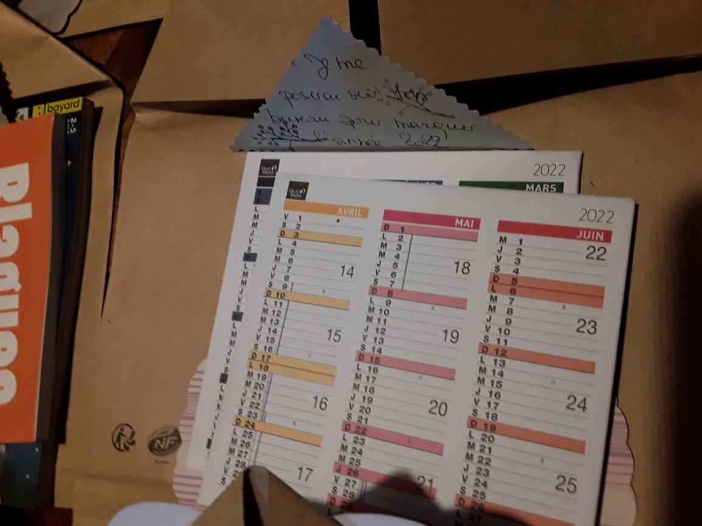
J 7
CALENDRIER DE 2022

Slide 10
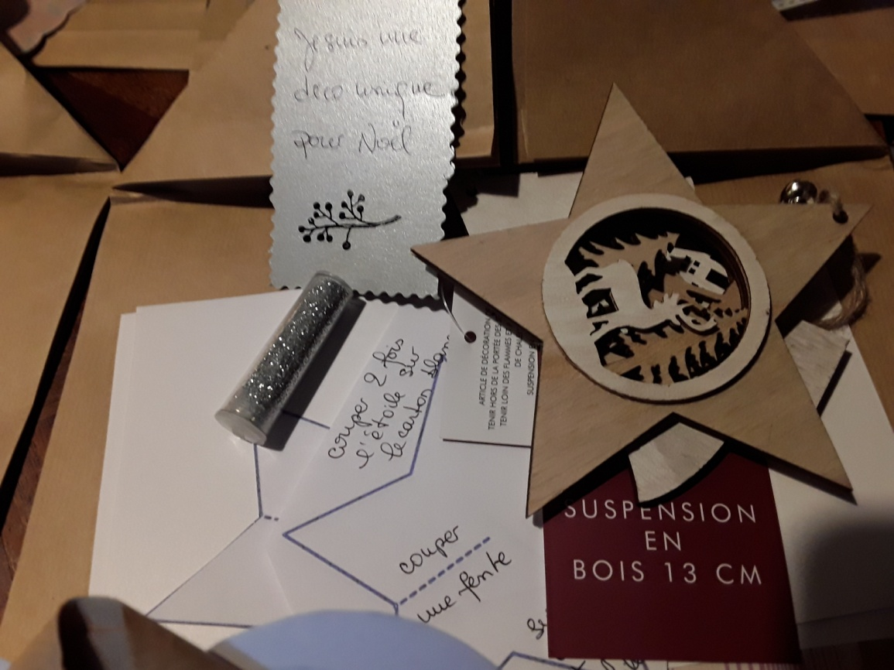
J 8
ETOILES DECO EN BOIS
ETOILES A FABRIQUER EN PAPIER

Slide 11
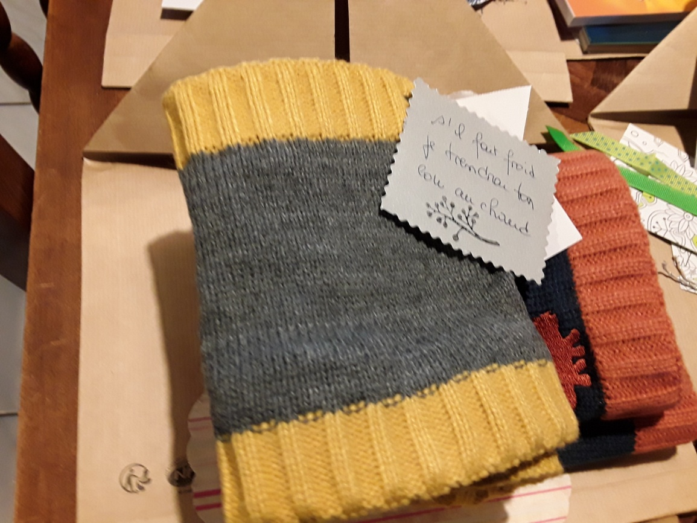
J 9
SNOODS

Slide 12
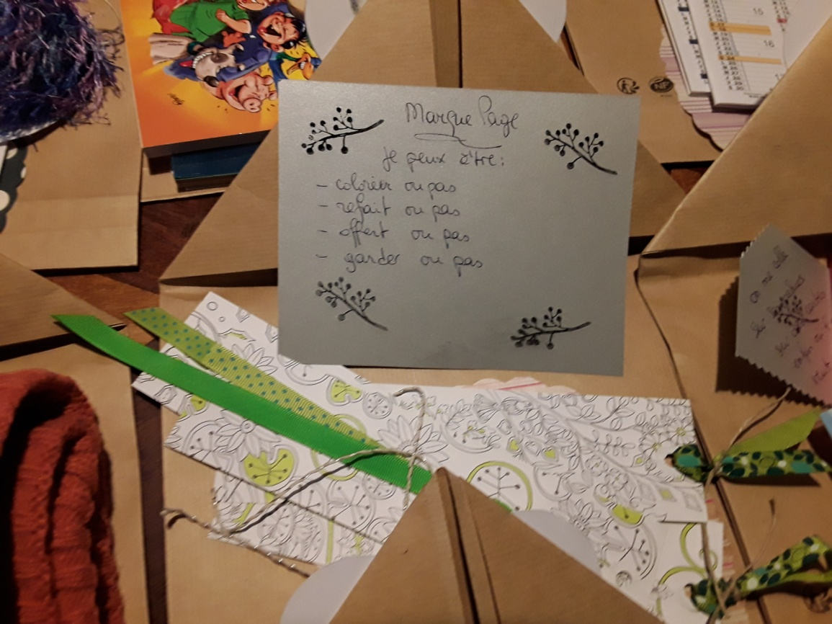
J 10
MARQUE PAGE FAIT
MARQUE PAGE A FAIRE

Slide 13
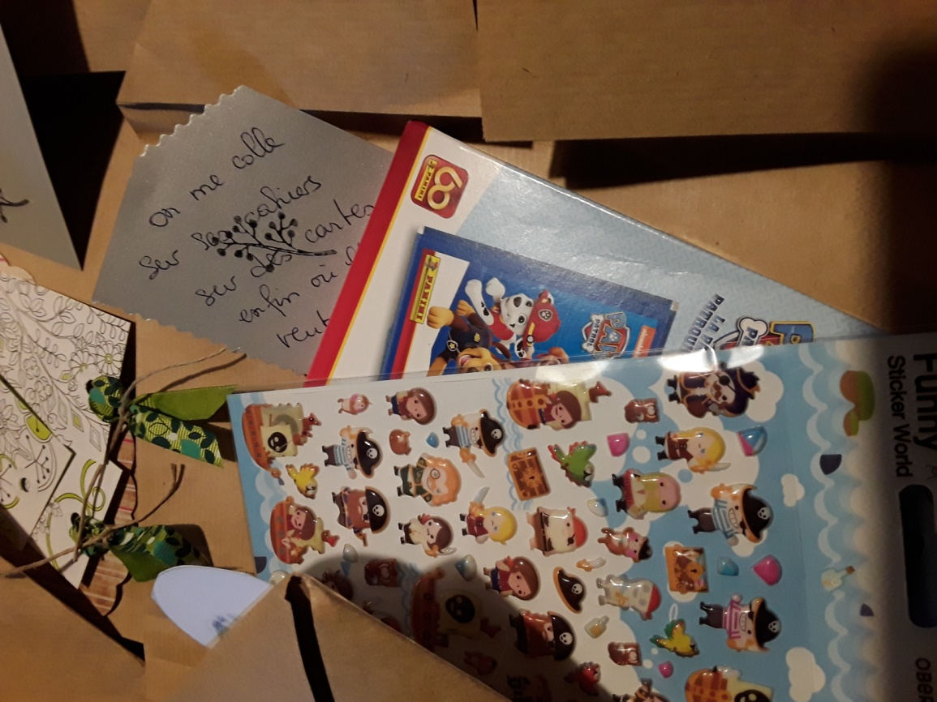
J 11
STICKERS

Slide 14
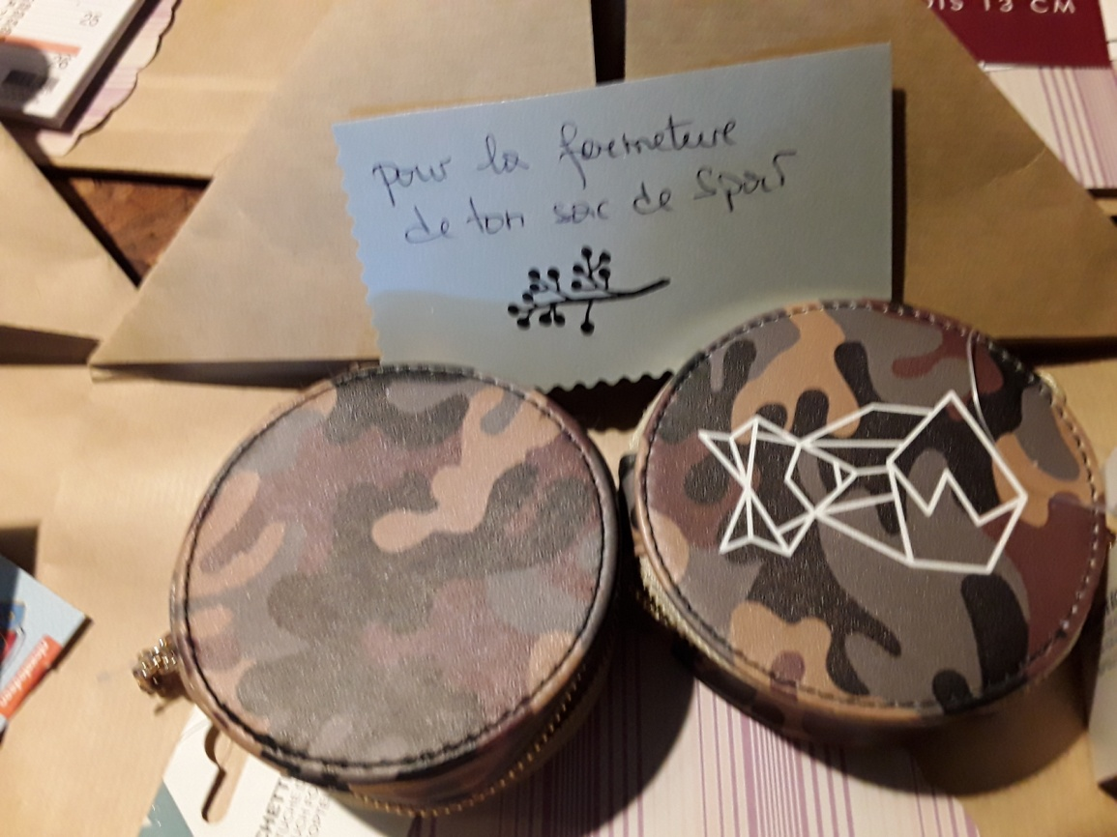
J 12
PORTE CLES EN FORME PORTE MONNAIE

Slide 15
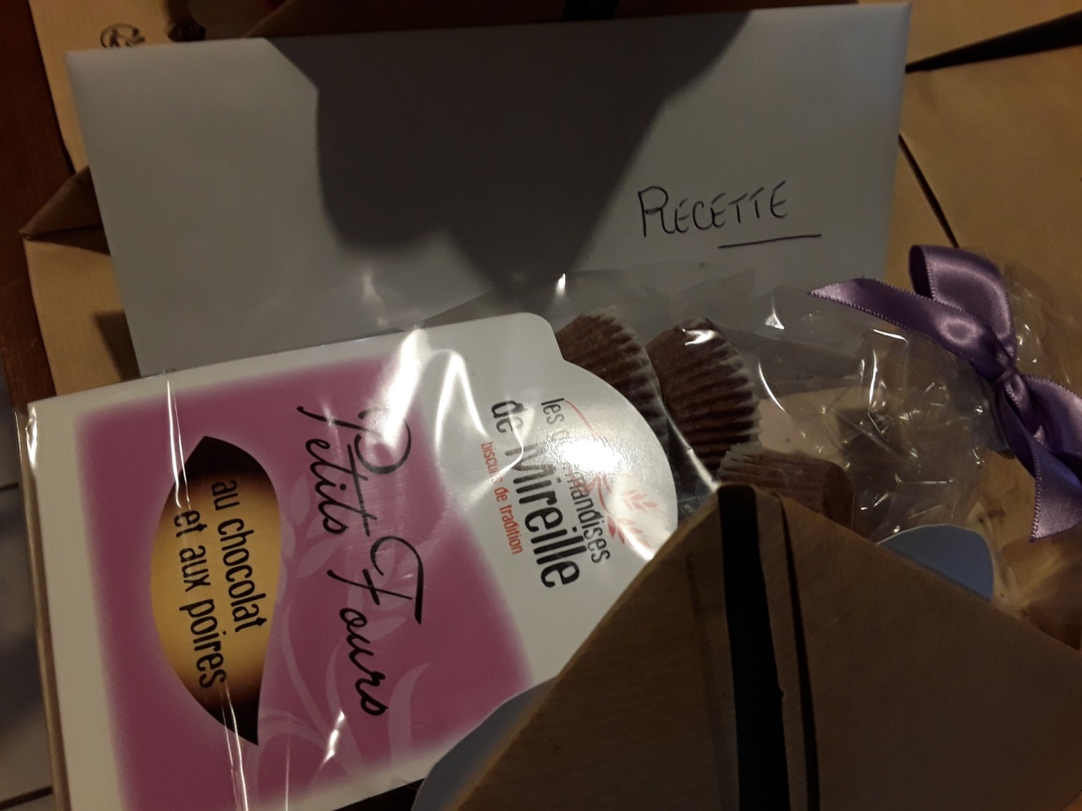
J 13
PETITS GATEAUX
RECETTE DE BISCUITS DE NOEL A FAIRE

Slide 16
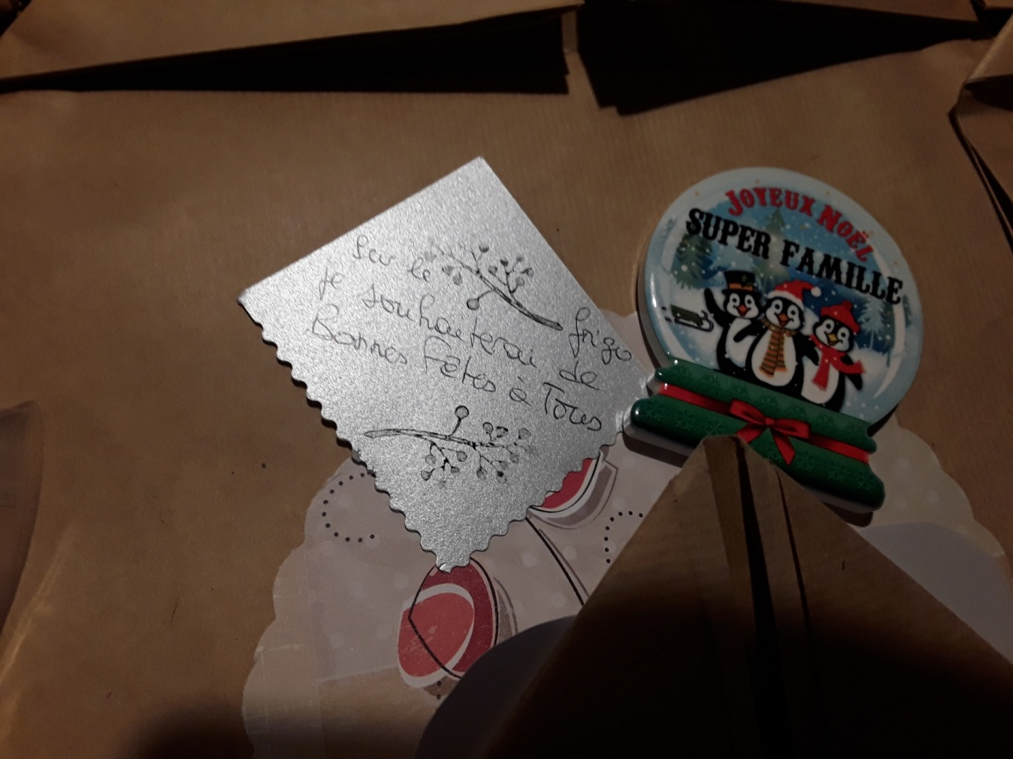
J 14
MAGNET

Slide 17
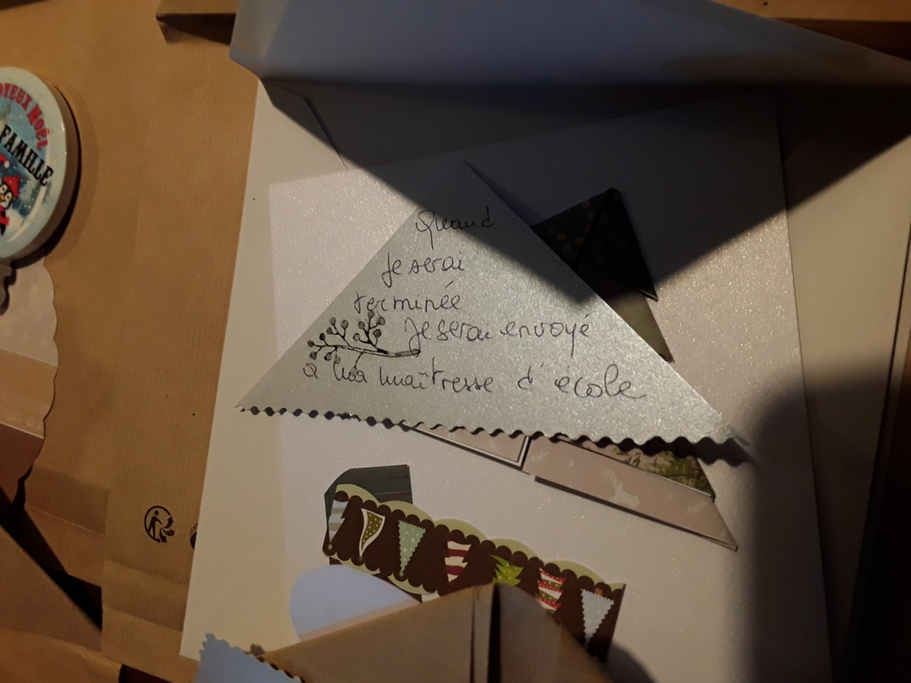
J 15
CARTE A CONSTRUIRE POUR ENVOI

Slide 18
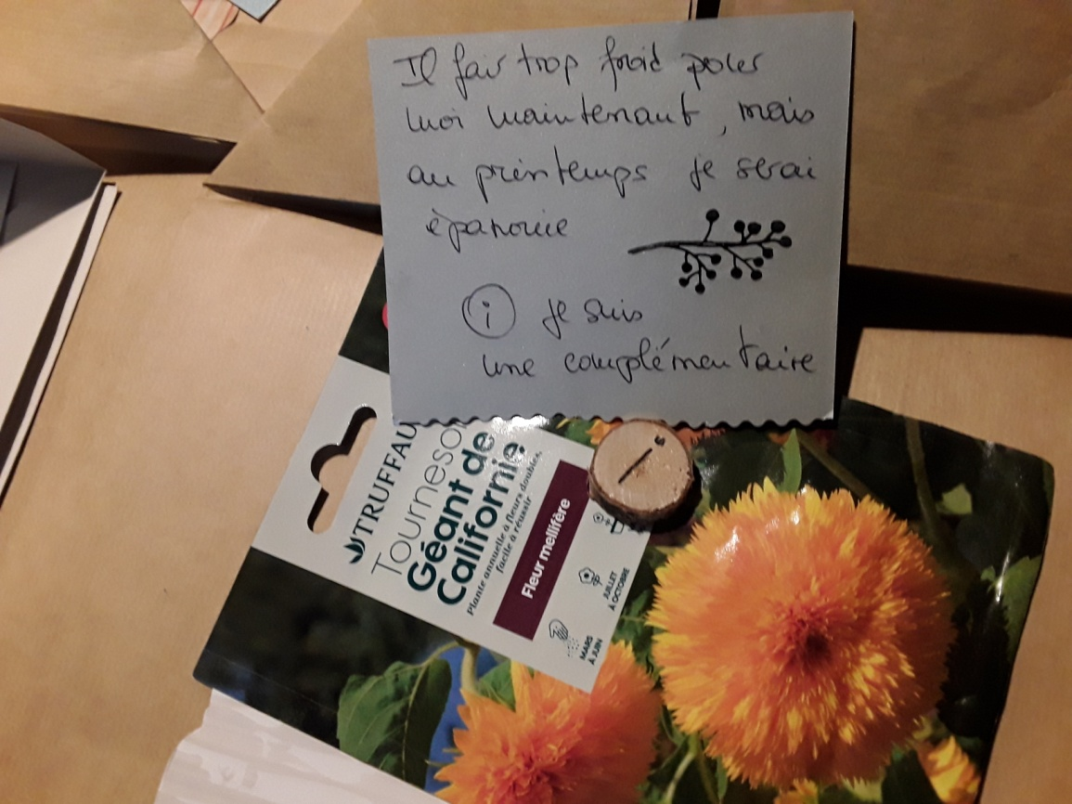
J 16
LETTRE EN RONDELLE
SACHET DE FLEURS POUR LE PRINTEMPS

Slide 19
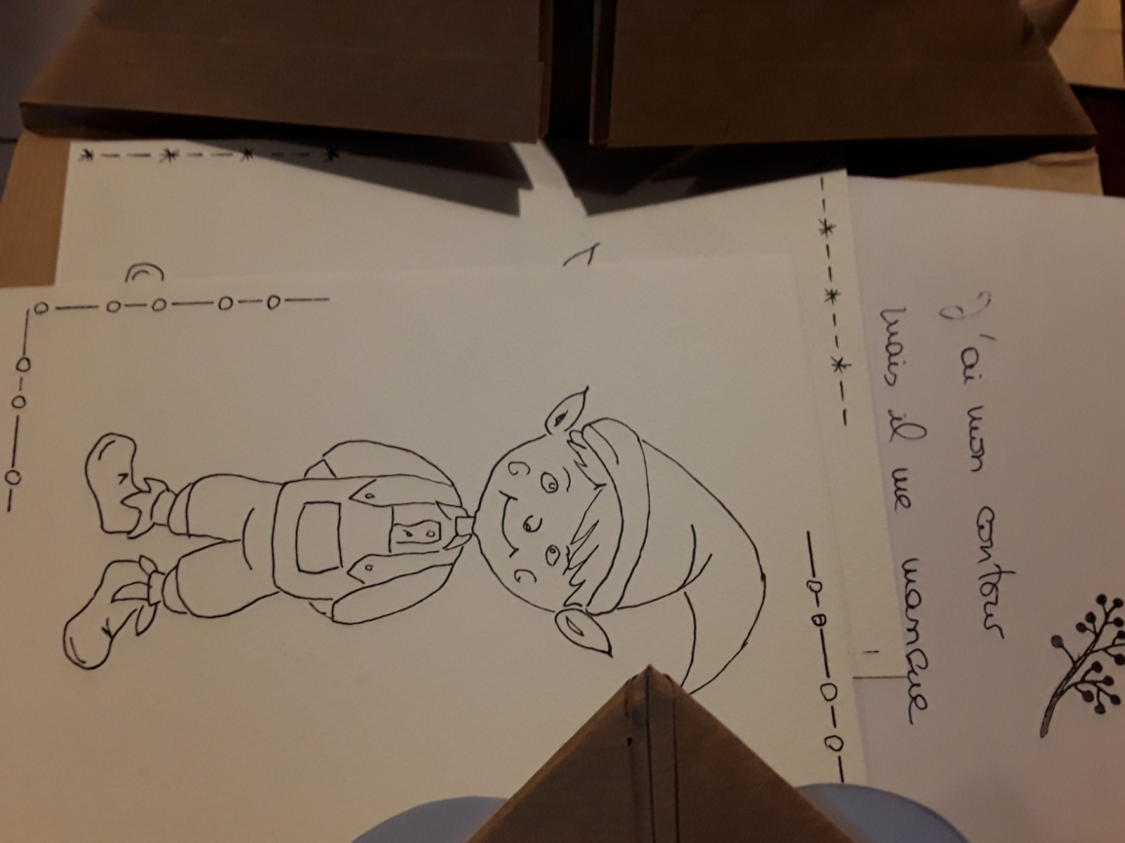
J 17
LUTIN DESSINE A COLORIER

Slide 20
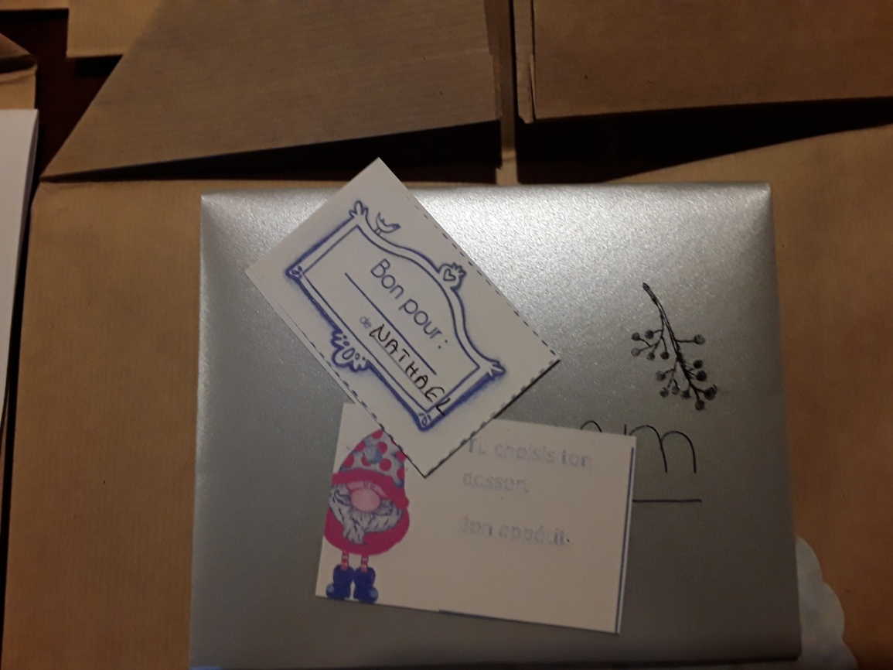
J 18
BON POUR … CHOISIR LE DESSERT

Slide 21
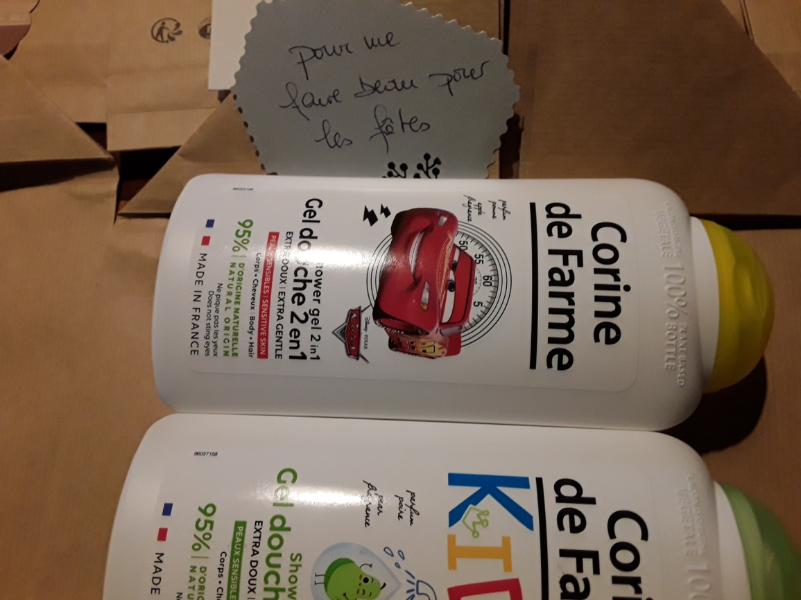
J 19
GEL DOUCHE

Slide 22
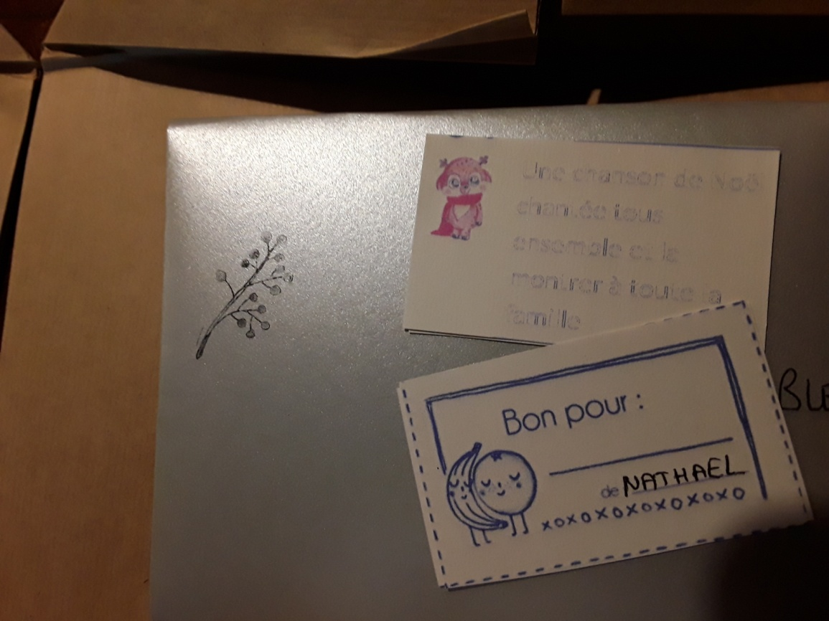
J 20
BON POUR …. CHANTER NOEL EN VIDEO

Slide 23
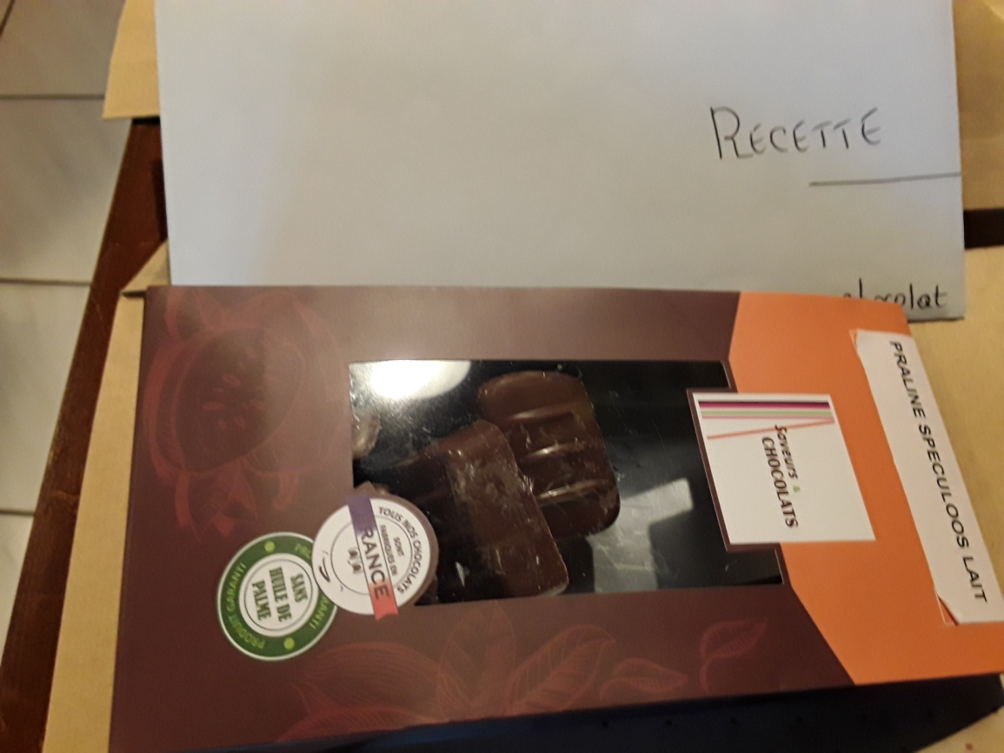
J 21
CHOCOLAT DE NOEL
RECETTE DE CHOCOLATS A FAIRE

Slide 24
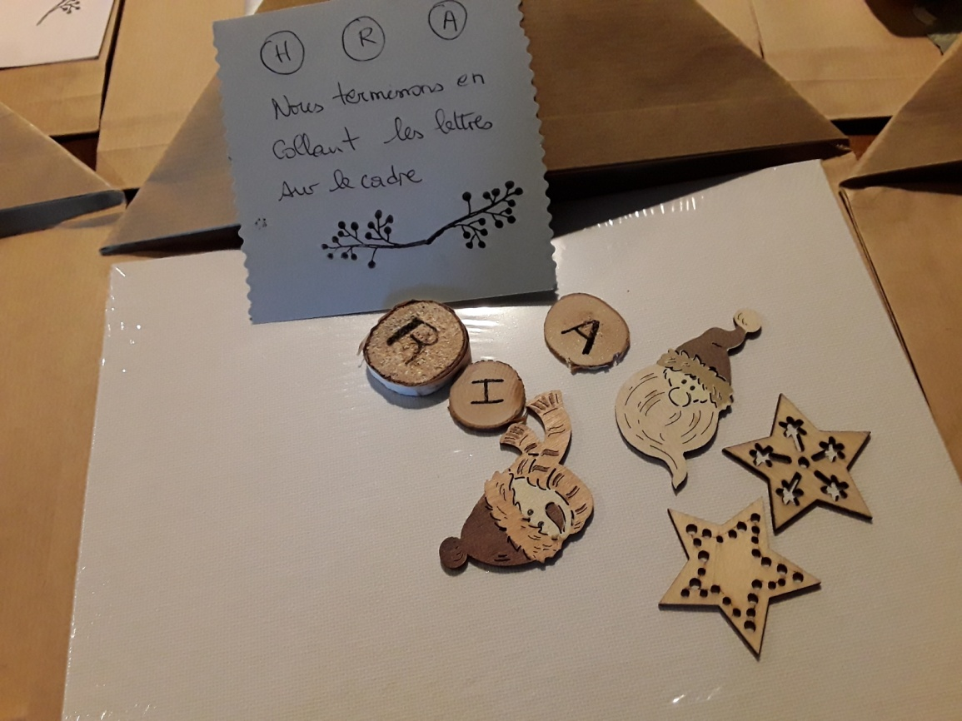
J 22
LETTRES EN RONDELLE A COLLER AVEC DECO SUR TOILE

Slide 25
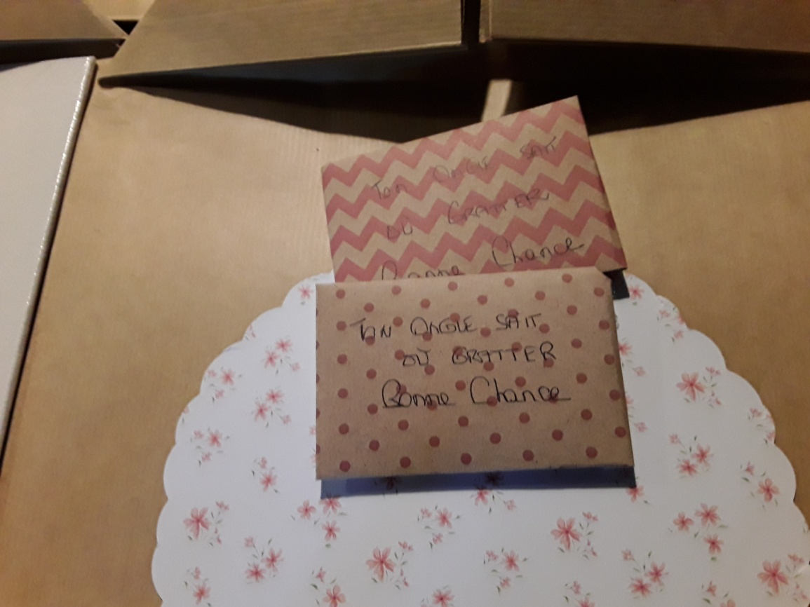
J 23
TICKET A GRATTER

Slide 26
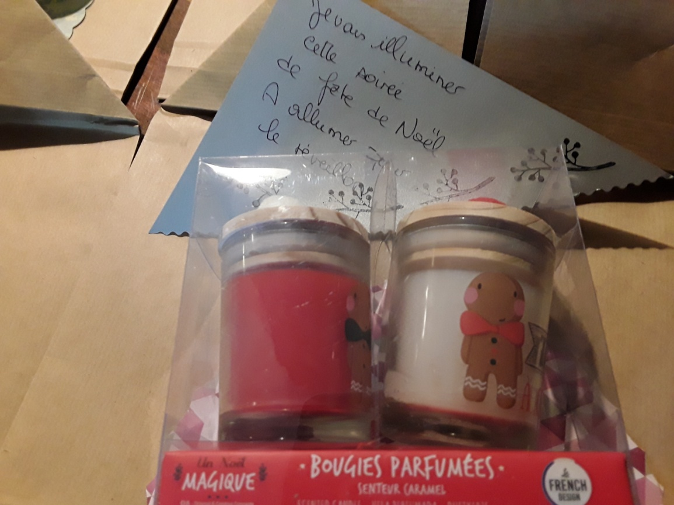
J 24
BOUGIES DE NOEL

